Slide 1


Slide 2


Slide 3







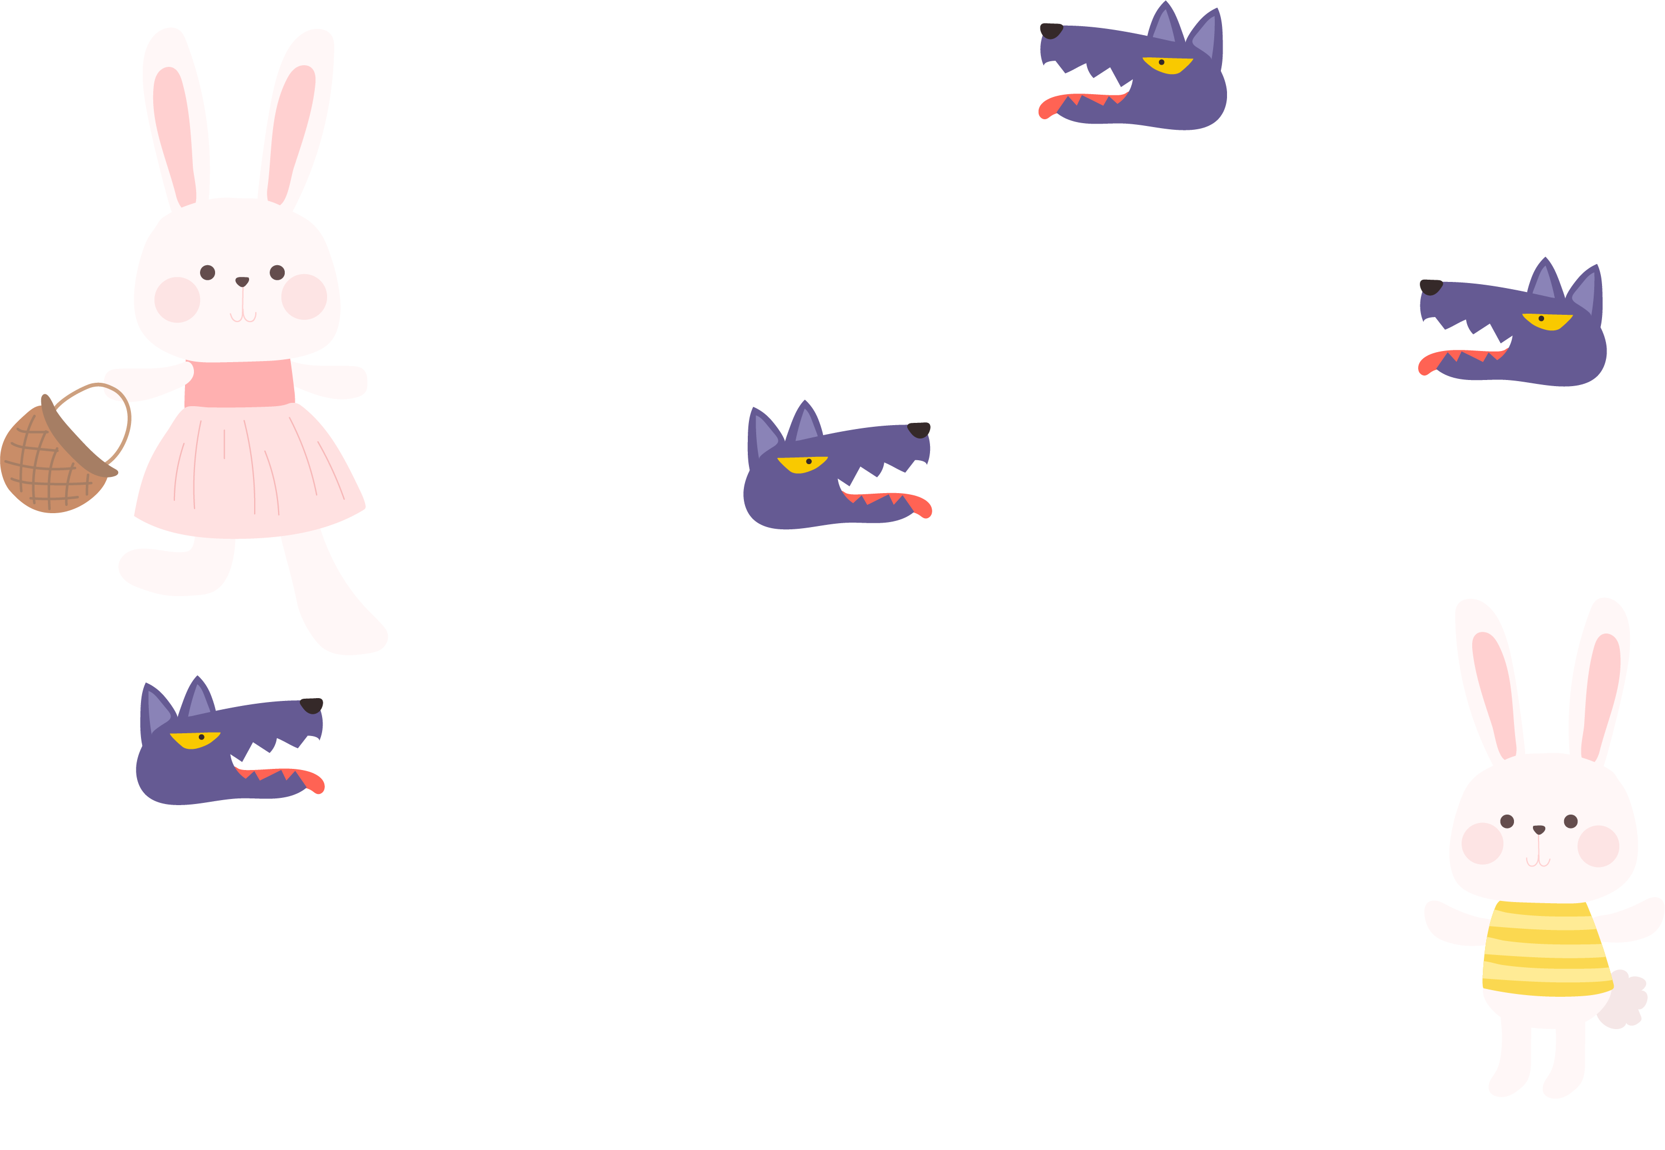


Hãy giúp tôi giải cứu
Thỏ con nhé!

Slide 5









*
9 - 4 = ?
5
4
7
8

Slide 6
*
5 + 4 = ?
7
9
8
6

Slide 7
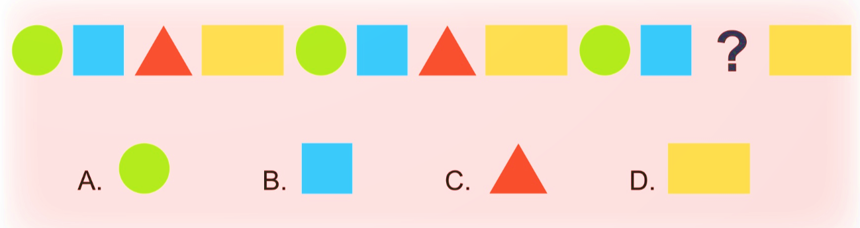
*
Đây là hình gì?
Hình chữ nhật
Hình tam giác
Hình tròn
Hình vuông

Slide 8
*
7 + 2 = ?
6
9
5
8

Slide 9
Cảm ơn bạn đã giúp tôi giải cứu Thỏ con!

Slide 10


Slide 11

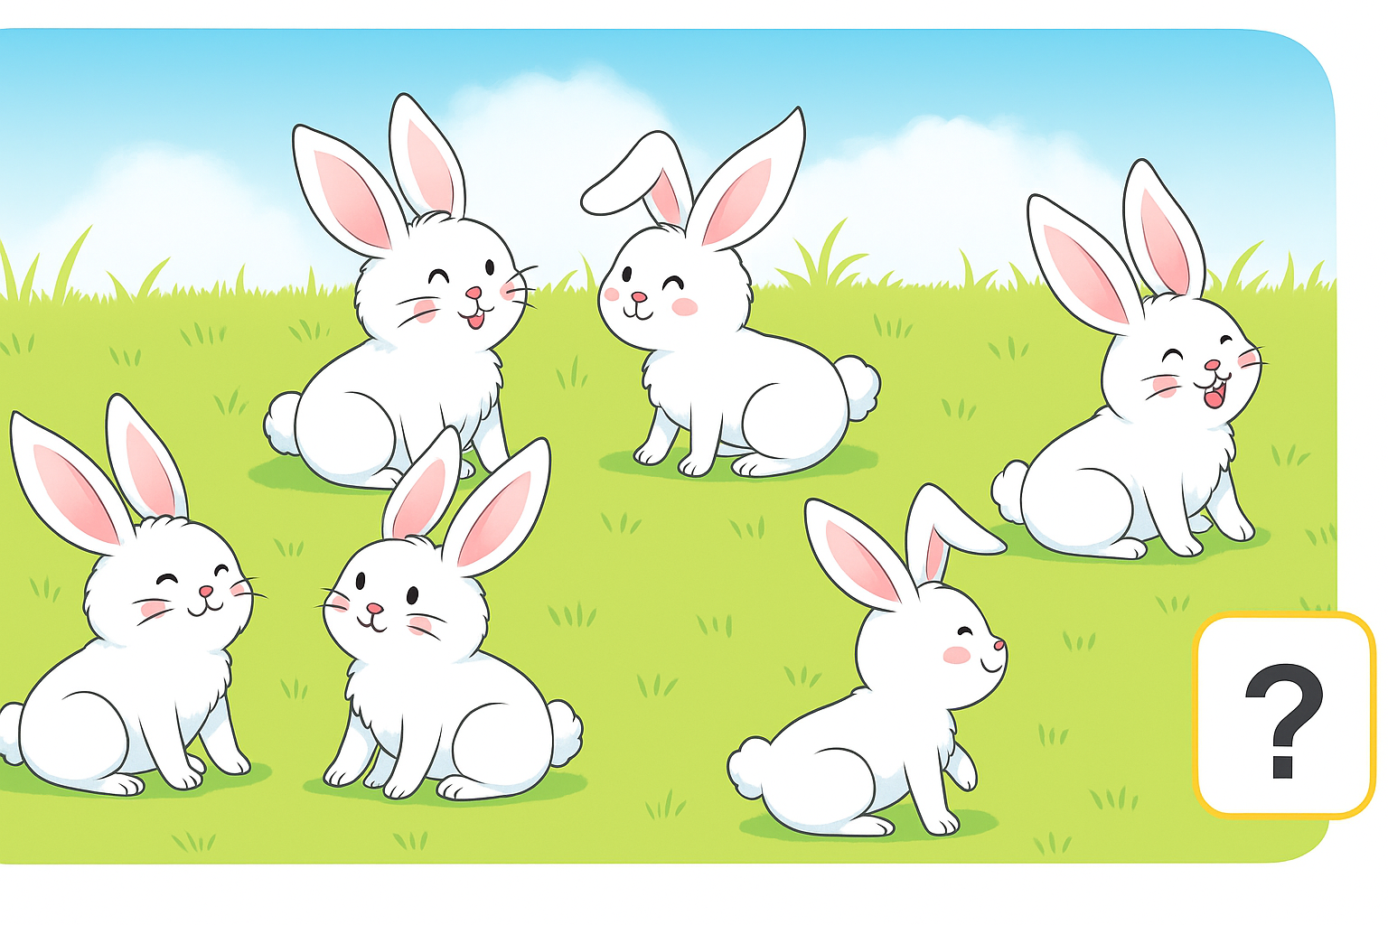
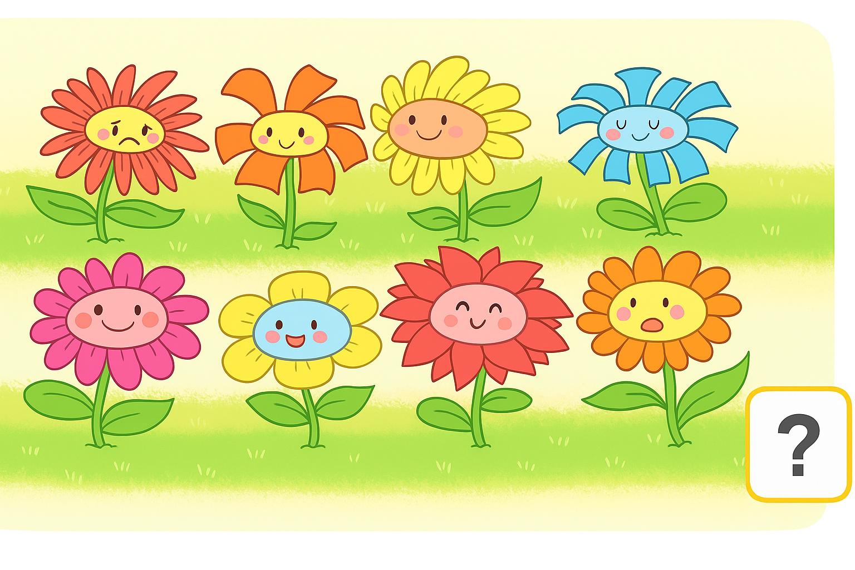

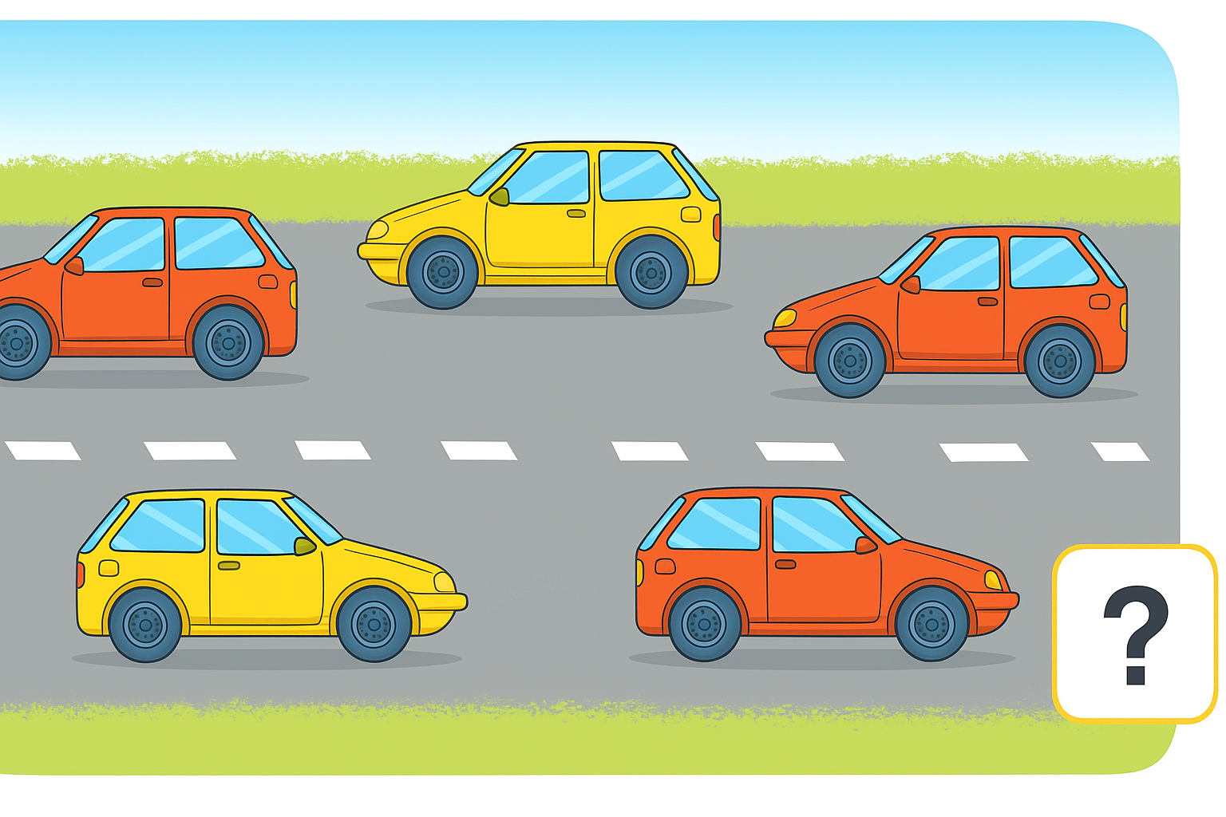
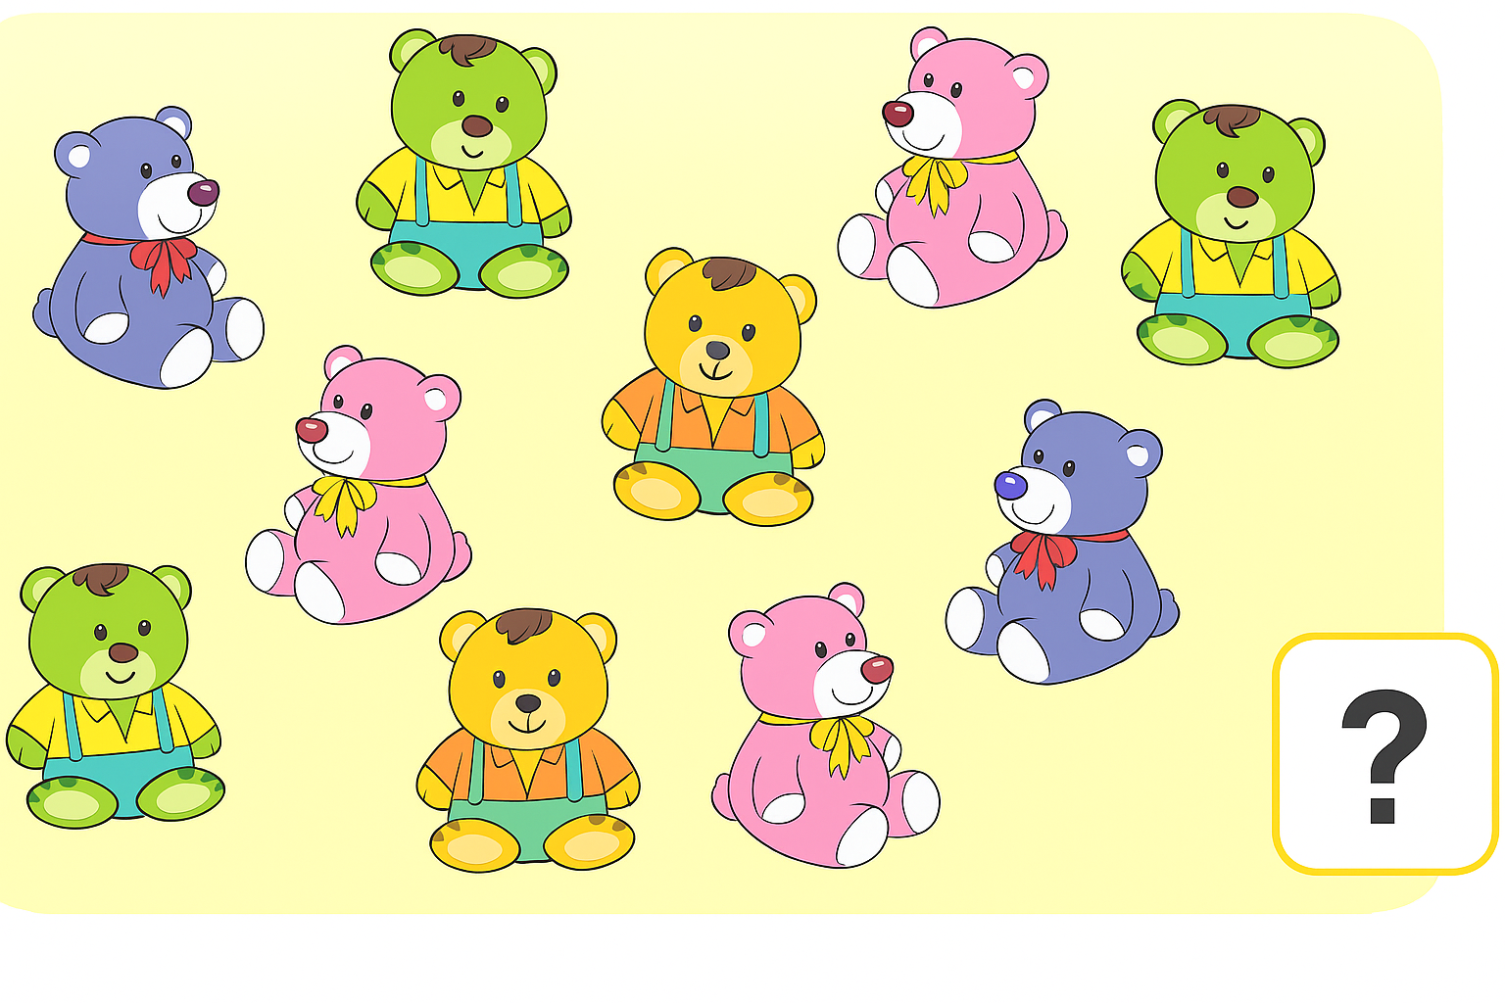
Số?
6
8
5
10

Slide 12
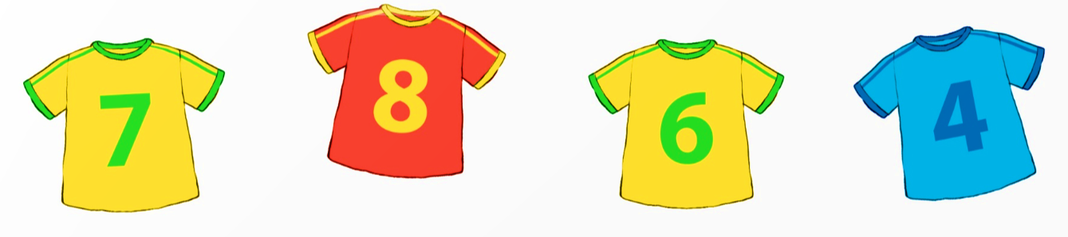


2
Sắp xếp các số sau theo thứ tự từ bé đến lớn:

Slide 13

2
Sắp xếp các số sau theo thứ tự từ bé đến lớn:

Slide 14

3
Số?
8
10
3
3 + 5 = ?
6 + 4 = ?
3 + 0 = ?
4
5
5
8 - 4 = ?
10 - 5 = ?
5 - 0 = ?

Slide 15
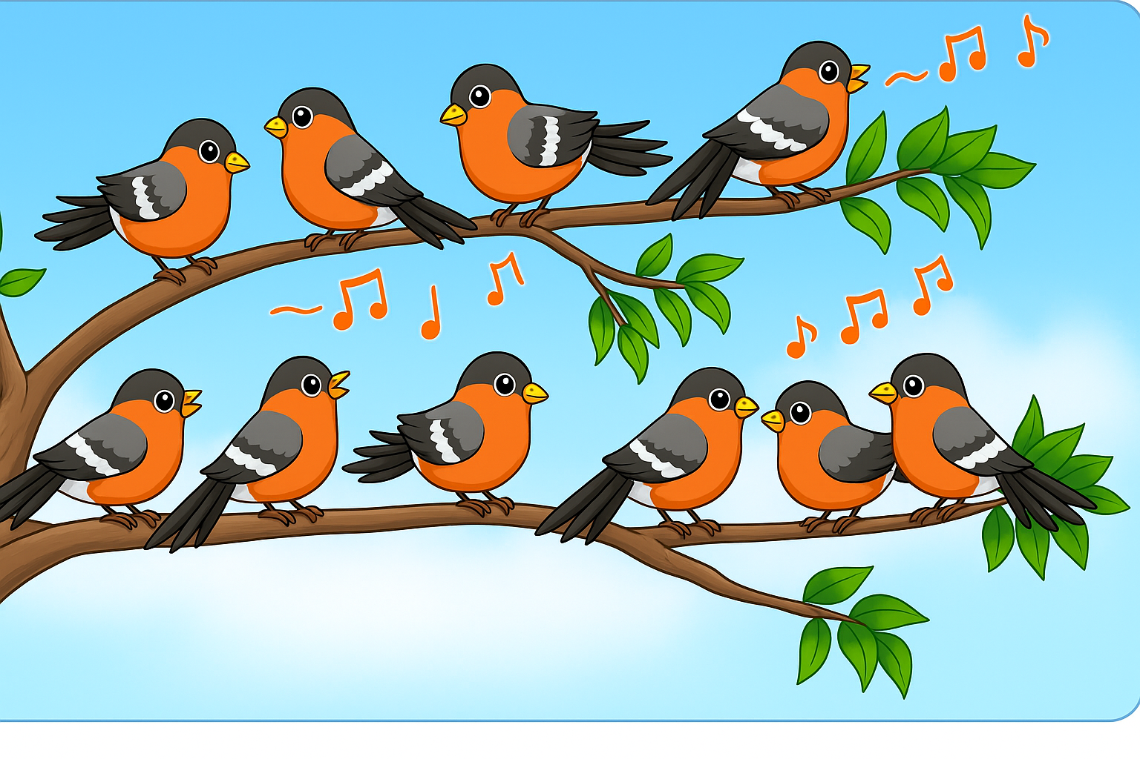
4
Số?
4
?
+
?
=
6
10
?

Slide 16


4
Số?
=
?
?
5
5
10
-
?

Slide 17


Slide 18
5
Hình thích hợp điền vào dấu “?” là hình nào?

Slide 19


